Slide 1

Ochrona ludności i obrona cywilna
2025 r.

Slide 2
Obecnie ochronę ludności i obronę cywilną w Polsce reguluje Ustawa o ochronie ludności i obronie cywilnej z 5 grudnia 2024 r. (Dz. U. z 2024 r. poz. 1907), która weszła w życie 1 stycznia 2025 r., zastępując poprzednie rozwiązania prawne.
Szczegółowe sposoby finansowania zadań, ich zakres, podmioty odpowiedzialne oraz harmonogram realizacji, zgodnie z wymogami ustawy określa Program Ochrony Ludności i Obrony Cywilnej na lata 2025–2026. Nadrzędnym i strategicznym celem Programu OLiOC jest zbudowanie systemu ochrony ludności i obrony cywilnej działającego podczas wystąpienia każdego rodzaju zagrożenia, bez względu na stan funkcjonowania państwa.

Slide 3

Ochrona ludności i obrona cywilna:
1. Ochrona ludności to system składający się z organów administracji publicznej wykonujących zadania mające na celu zapewnienie bezpieczeństwa ludności przez ochronę życia i zdrowia ludzi, mienia, w tym zwierząt, infrastruktury niezbędnej do zaspokojenia potrzeb bytowych, dóbr kultury i środowiska w sytuacji zagrożenia, zwanych dalej "organami ochrony ludności", podmiotów wykonujących te zadania, zwanych dalej "podmiotami ochrony ludności" oraz zasobów ochrony ludności.
2. Obrona cywilna to ogólnonarodowy system zadań i działań mających na celu ochronę ludności, zakładów pracy, dóbr kultury, a także środowiska naturalnego przed zagrożeniami, takimi jak skutki działań wojennych, klęski żywiołowe czy katastrofy techniczne.
https://apoz.edu.pl/ii-miedzynarodowa-konferencja-ochrona-ludnosci-ratownictwo-i-pomoc-humanitarna-podatnosc-odpornosc-edukacja/

Slide 4
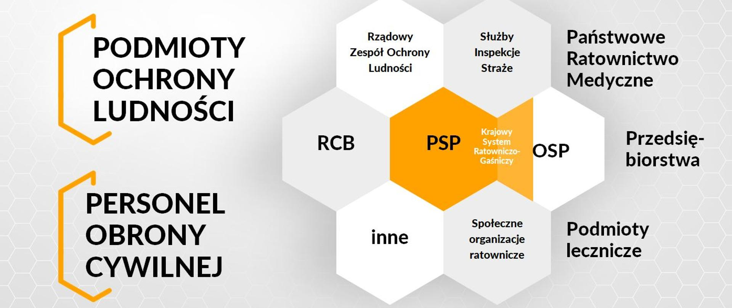
https://www.gov.pl/web/obrona-cywilna/infografiki1

Slide 5
Z chwilą wprowadzenia stanu wojennego i w czasie wojny:
1) ochrona ludności staje się obroną cywilną;
2) organy ochrony ludności stają się organami obrony cywilnej;
3) podmioty ochrony ludności stają się podmiotami obrony cywilnej;
4) zasoby ochrony ludności stają się zasobami obrony cywilnej.

Slide 6
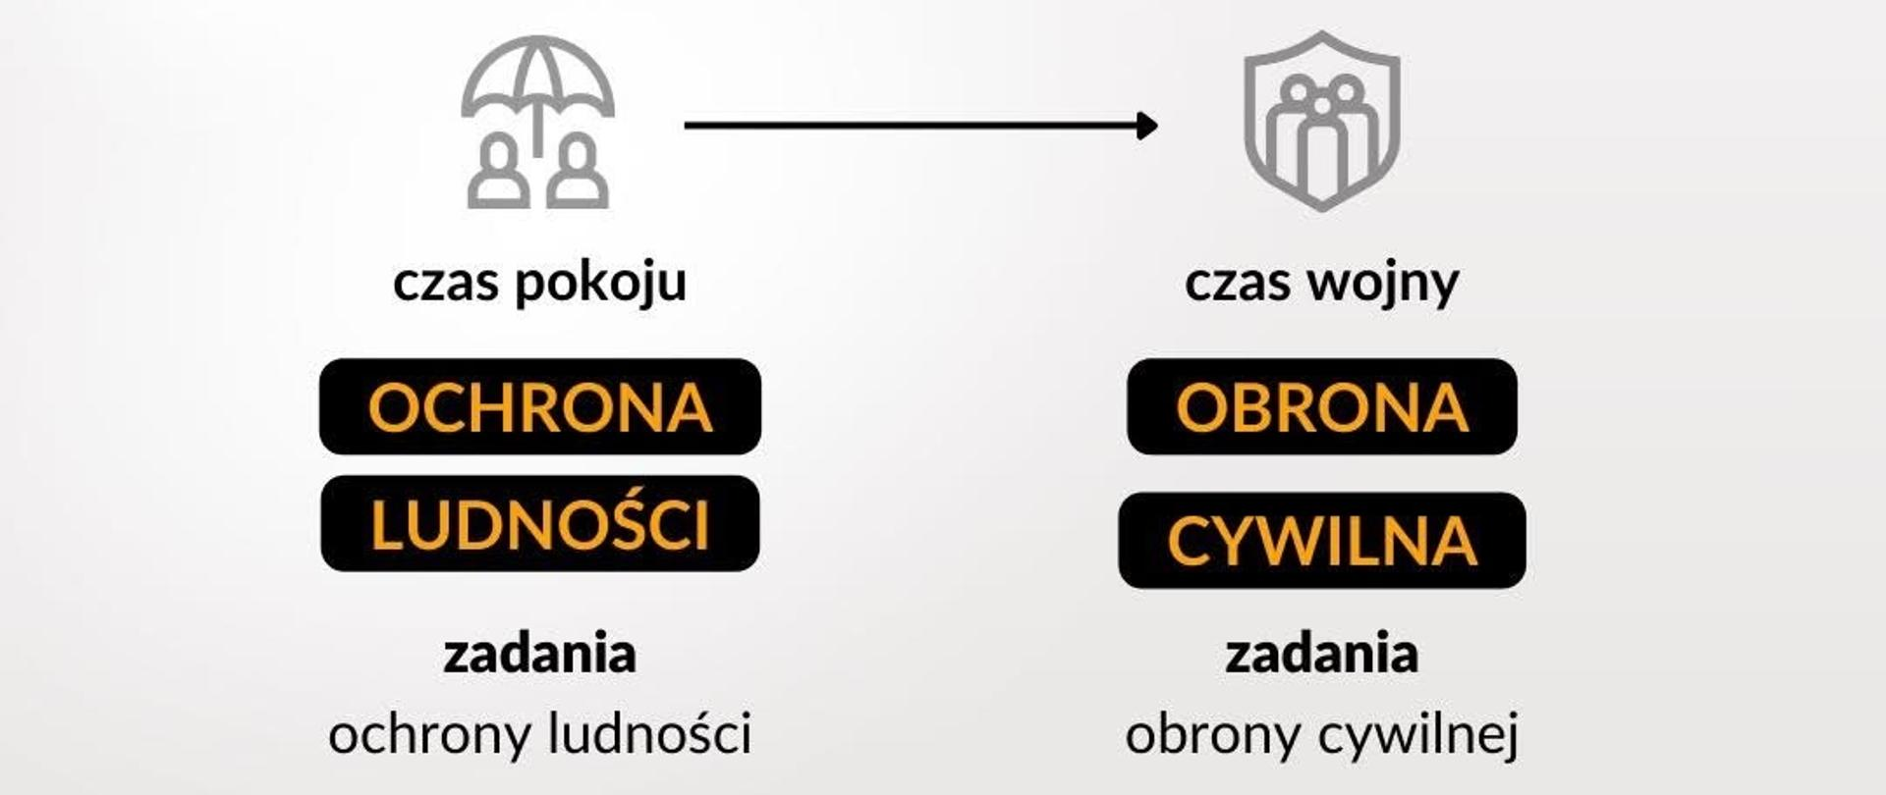
Zadania Ochrony ludności i obrony cywilnej
https://www.gov.pl/web/obrona-cywilna/infografiki1

Slide 7
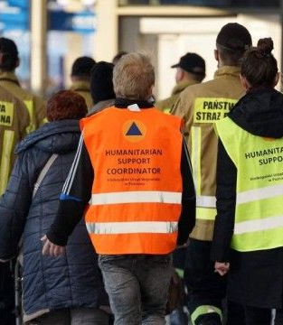
https://infosecurity24.pl/bezpieczenstwo-wewnetrzne/ochrona-ludnosci-przyjeta-ponad-podzialami
1. Zadania ochrony ludności i obrony cywilnej polegają na:
1) przygotowaniu organów administracji publicznej do realizacji zadań ochrony ludności i obrony cywilnej, w tym na podejmowaniu działań ukierunkowanych na zapewnienie ciągłości działania organów administracji publicznej i na organizowaniu szkoleń i ćwiczeń organów ochrony ludności i podmiotów ochrony ludności, przygotowujących do działania w przypadku wystąpienia zagrożenia, z uwzględnieniem konieczności zapewnienia spójności działań militarnych i pozamilitarnych w obronie państwa;

Slide 8
https://infosecurity24.pl/bezpieczenstwo-wewnetrzne/ochrona-ludnosci-przyjeta-ponad-podzialami
2) przygotowaniu ludności do właściwego zachowania się w sytuacji wystąpienia zagrożenia, zwiększanie świadomości zagrożeń i społecznej odporności, polegającym na:
a) informowaniu obywateli o potencjalnych i aktualnych zagrożeniach,
b) edukowaniu ludności w zakresie ochrony ludności i obrony cywilnej,
c) informowaniu o zasadach zabezpieczenia przed zagrożeniem i postępowania w sytuacjach zagrożenia.

Slide 9
https://infosecurity24.pl/bezpieczenstwo-wewnetrzne/ochrona-ludnosci-przyjeta-ponad-podzialami
3) działaniach związanych z możliwością wystąpienia zagrożenia, polegających na:
a) ocenie ryzyka oraz zdolności jego minimalizowania i monitorowania,
b) przygotowaniu do reagowania na zagrożenia,
c) planowaniu i przygotowaniu warunków do ewakuacji ludności, a także miejsc doraźnego schronienia oraz budowli ochronnych,
d) planowaniu zabezpieczenia dóbr kultury oraz mienia,
e) zapewnieniu tworzenia rezerw materiałowych i finansowych,
f) tworzeniu warunków do utrzymania łańcucha dostaw niezbędnych towarów, usług i świadczeń,
h) przygotowanie na zagrożenia powstałe w wyniku zmiany klimatu.

Slide 10
4) działaniach związanych z wystąpieniem zagrożenia, polegających na:
a) prowadzeniu wymiany i analizy informacji o zagrożeniach,
b) reagowaniu, podejmowaniu interwencji i działań ratowniczych oraz udzielaniu świadczeń opieki zdrowotnej,
c) rozpoznaniu i ocenie zagrożenia,
d) powiadamianiu, ostrzeganiu i alarmowaniu ludności przed zagrożeniami chemicznymi, biologicznymi, radiacyjnymi i jądrowymi oraz likwidacji skutków spowodowanych ich wystąpieniem,
e) ewakuacji ludności, mienia i ruchomych dóbr kultury,
f) ochronie ludności, zapewnieniu bezpieczeństwa i porządku publicznego,
g) ochronie ludności przed zagrożeniami wywołanymi działaniem sił przyrody, w tym występowaniem dzikich zwierząt,
h) zapewnieniu pomocy doraźnej osobom poszkodowanym lub ewakuowanym,
i) zapewnieniu funkcjonowania podmiotów infrastruktury niezbędnej do realizacji zadań ochrony ludności, realizujących działania ratownicze, pomoc humanitarną i pomoc doraźną oraz podmiotów udzielających świadczeń opieki zdrowotnej,
j) utrzymaniu łańcucha dostaw: niezbędnych towarów, (w tym przyjmowania pomocy humanitarnej), usług i świadczeń,
k) zapewnieniu osobom poszkodowanym lub ewakuowanym, w zależności od ich potrzeb, pierwszej pomocy, kwalifikowanej pierwszej pomocy, świadczeń opieki zdrowotnej
l) informowaniu rodzin o poszkodowanych oraz pomocy w ich identyfikacji i doraźnym grzebaniu zmarłych.
https://infosecurity24.pl/bezpieczenstwo-wewnetrzne/ochrona-ludnosci-przyjeta-ponad-podzialami

Slide 11
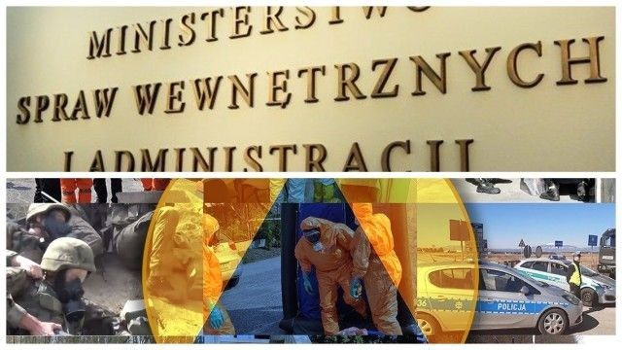
Podmioty wykonujące zadania ochrony ludności i obrony cywilnej
Zadania ochrony ludności i obrony cywilnej są wykonywane przez organy ochrony ludności i obrony cywilnej oraz podmioty ochrony ludności i obrony cywilnej - w zależności od rodzaju i skali zagrożeń.
https://infosecurity24.pl/bezpieczenstwo-wewnetrzne/ochrona-ludnosci-i-obrona-cywilna-staje-sie-faktem

Slide 12

Podstawą finansowania realizacji zadań ochrony ludności i obrony cywilnej jest Program Ochrony Ludności i Obrony Cywilnej.
https://www.gov.pl/web/uw-opolski/dodatkowe-5-mld-zl-na-finansowanie-ochrony-ludnosci-i-obrony-cywilnej-w-2025-r
Finansowanie ochrony ludności i obrony cywilnej w Polsce opiera się na ustawowym wymogu przeznaczenia co najmniej 0,3% PKB rocznie, z czego 0,15% jest na cele obronne, a pozostała część na ochronę ludności. Środki te są zarządzane w ramach Programu Ochrony Ludności i Obrony Cywilnej (OLiOC), który określa szczegółowe finansowanie zadań.
Głównymi źródłami finansowania są budżet państwa, który przekazuje środki samorządom. Dodatkowe środki pochodzą z Funduszu Modernizacji Bezpieczeństwa Publicznego i Ochrony Ludności.

Slide 13
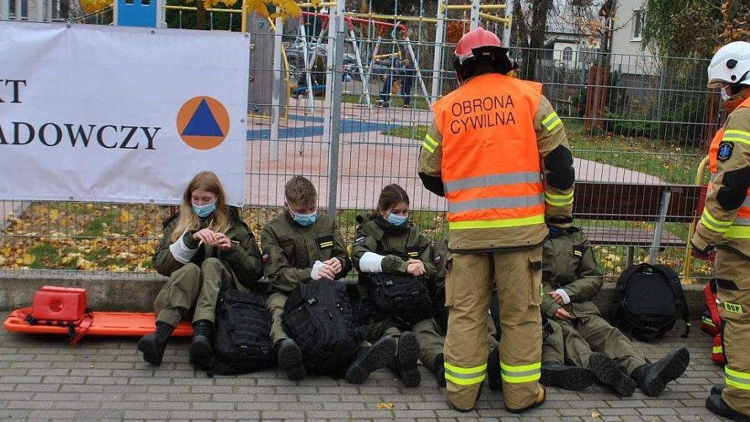
Infrastruktura niezbędna do realizacji zadań ochrony ludności i obrony cywilnej
Infrastrukturą niezbędną do realizacji zadań ochrony ludności i obrony cywilnej jest infrastruktura zapewniająca w szczególności:
1) schronienie lub nocleg;
2) zaopatrzenie w wodę i żywność oraz w produkty lecznicze;
3) energię elektryczną, paliwo, łączność, usługi teleinformatyczne i transport;
4) udzielanie pierwszej pomocy, kwalifikowanej pierwszej pomocy i świadczeń opieki zdrowotnej;
5) magazynowanie i dystrybucję rezerw materiałowych;
6) realizację działań ratowniczych, pomocy humanitarnej i pomocy doraźnej;
7) wykrywanie zagrożeń, powiadamianie, ostrzeganie i alarmowanie o zagrożeniach;
8) funkcjonowanie usług publicznych.
https://infosecurity24.pl/bezpieczenstwo-wewnetrzne/dekalog-dla-nowej-obrony-cywilnej-opinia

Slide 14
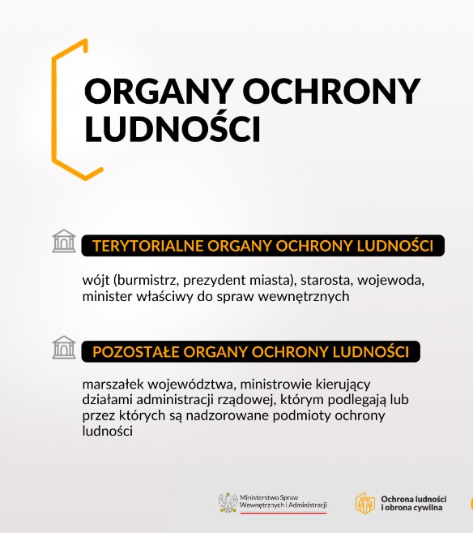
ODPOWIEDZIALNOŚĆ ZA REALIZACJĘ:
Minister właściwy do spraw wewnętrznych odpowiada za realizację polityki państwa w zakresie ochrony ludności i obrony cywilnej oraz koordynuje realizację zadań ochrony ludności i obrony cywilnej przez organy ochrony ludności.
Wójt (burmistrz, prezydent miasta), starosta oraz wojewoda odpowiadają za realizację zadań ochrony ludności i obrony cywilnej odpowiednio na obszarze gminy, powiatu i województwa.
Marszałek województwa oraz minister, o którym mowa w ust. 1 pkt 2 lit. b, odpowiadają za realizację zadań ochrony ludności i obrony cywilnej w zakresie swojej właściwości.
https://www.gov.pl/web/obrona-cywilna/infografiki1

Slide 15

Odpowiedzialność za ochronę ludności i obronę cywilną ponosi państwo, które realizuje ją poprzez organy administracji publicznej (rządowe i samorządowe) na szczeblu centralnym i lokalnym, jak również poprzez podmioty wykonujące zadania z tego zakresu. Kluczową rolę odgrywają wojewodowie i starostowie, którzy koordynują działania, a także same gminy w zakresie zadań własnych, realizując je zgodnie z Programem Ochrony Ludności i Obrony Cywilnej.
https://www.gov.pl/web/obrona-cywilna/infografiki1

Slide 16

Rządowy Zespół ochrony ludności
1. Rządowy Zespół Ochrony Ludności, zwany dalej "Zespołem", działa przy Radzie Ministrów jako organ opiniodawczo-doradczym właściwym w sprawach ochrony ludności i obrony cywilnej.
2. Do zadań Zespołu należy doradzanie Radzie Ministrów w zakresie planowania i wdrażania rozwiązań organizacyjnych z zakresu ochrony ludności i obrony cywilnej, współpraca z Rządowym Zespołem Zarządzania Kryzysowego oraz wykonywanie innych zadań przewidzianych w ustawie.
https://www.facebook.com/PUWGdansk/posts/%EF%B8%8F-program-ochrony-ludno%C5%9Bci-i-obrony-cywilnej-na-lata-2025-2026-okre%C5%9Bla-priorytet/1187691980067857/

Slide 17
3. W skład Rządowego Zespołu ochrony ludności wchodzą:
1) przewodniczący - Minister Właściwy do Spraw Wewnętrznych;
2) członkowie - przedstawiciele Ministra Obrony Narodowej, Ministra Koordynatora Służb Specjalnych, jeżeli został powołany, Komitetu do spraw Pożytku Publicznego oraz ministrów kierujących działami administracji rządowej:
https://www.facebook.com/PUWGdansk/posts/%EF%B8%8F-program-ochrony-ludno%C5%9Bci-i-obrony-cywilnej-na-lata-2025-2026-okre%C5%9Bla-priorytet/1187691980067857/

Slide 18
Podmioty ochrony ludności
Według Ustawy z dnia 5 grudnia 2024 r. o ochronie ludności i obronie cywilnej mamy 39 podmioty ochrony ludności.
Są to m.in. Rządowe Centrum Bezpieczeństwa, jednostki organizacyjne Państwowej Straży Pożarnej, ochotnicze i zakładowe staże pożarne, Służby Ratownicze, Inspekcja ochrony środowiska itp.

Slide 19
System powiadamiania, ostrzegania i alarmowania o zagrożeniach
1. Powiadamianie, ostrzeganie i alarmowanie ludności o zagrożeniach następuje za pomocą systemu powiadamiania, ostrzegania i alarmowania o zagrożeniach nadzorowanego przez ministra właściwego do spraw wewnętrznych (MSWiA).
2. W skład systemu powiadamiania, ostrzegania i alarmowania o zagrożeniach wchodzą w szczególności:
1) syreny alarmowe i urządzenia nagłaśniające będące w dyspozycji administracji publicznej, służb, przedsiębiorców i organizacji pozarządowych;
2) krajowe, regionalne i lokalne systemy ostrzegania, w tym Regionalny System Ostrzegania (RSO);
3) środki dystrybucji informacji należące do wydawców dzienników lokalnych i ogólnopolskich;
4) kanały informacyjne nadawców programów radiowych i telewizyjnych;
5) ALERT RCB;
6) ostrzeżenie publiczne wysyłane w ramach technologii cyfrowych szybkiej transmisji;
7) informacje zamieszczane w sieci Internet w oficjalnych serwisach informacyjnych.

Slide 20
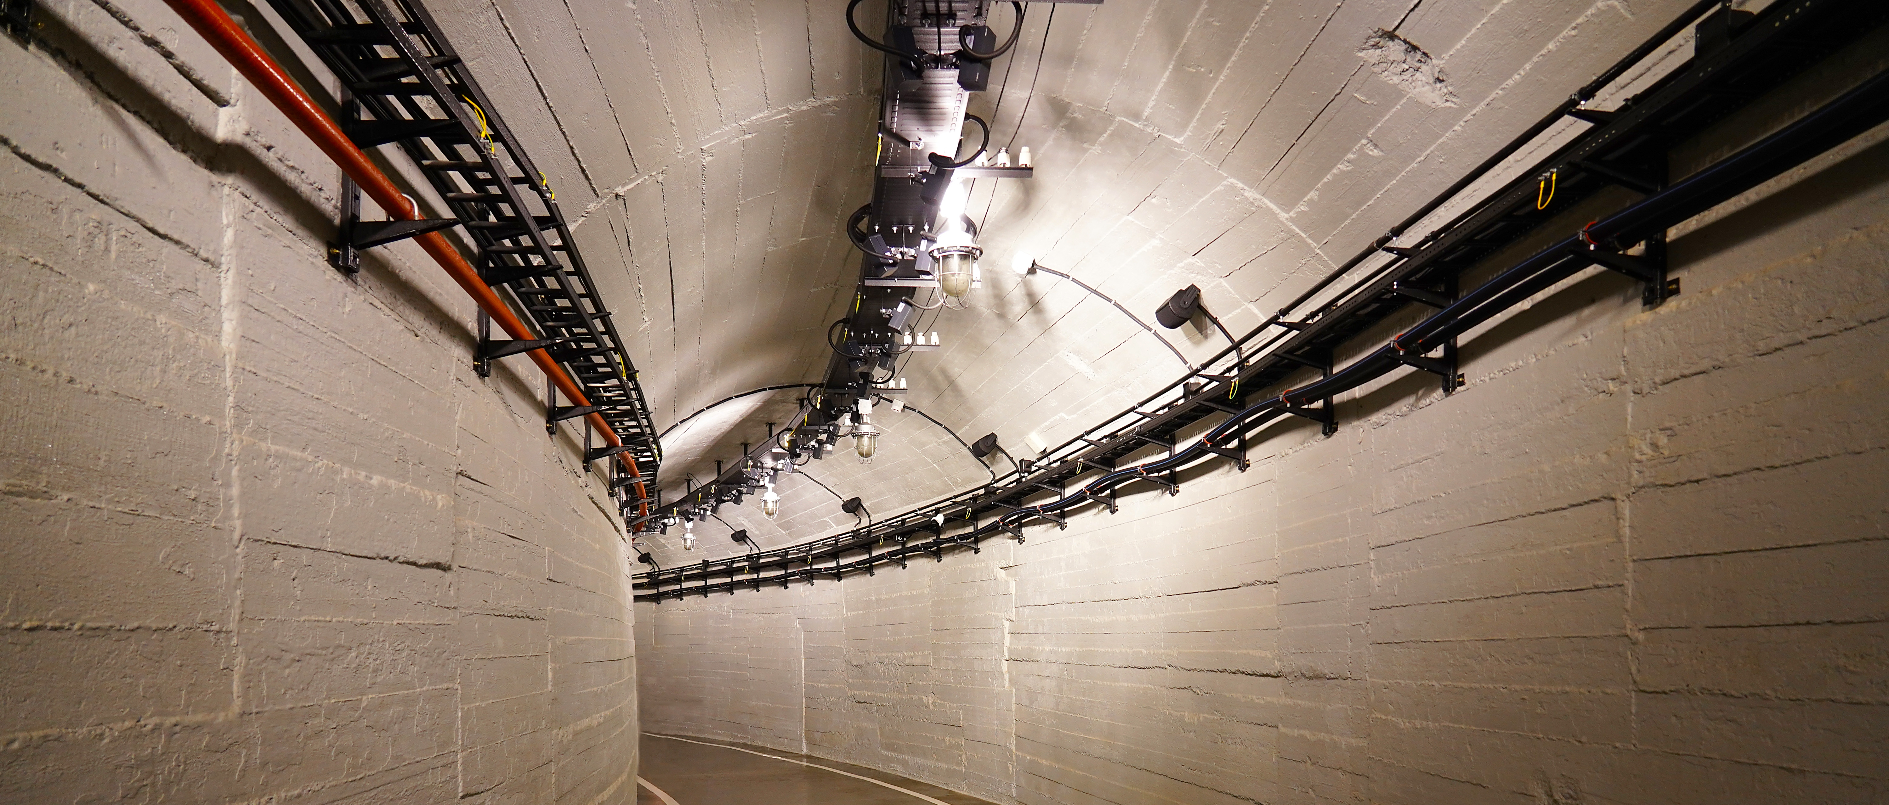
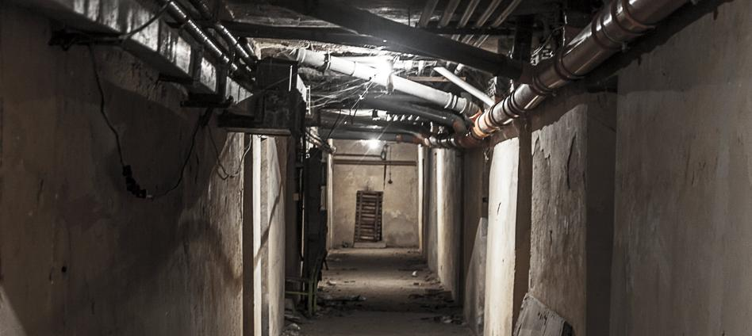
Obiekty Zbiorowej Ochrony
https://tvn24.pl/biznes/nieruchomosci/schrony-i-obiekty-ochrony-zbiorowej-projekt-rozporzadzenia-mswia-st6950023
https://www.bankier.pl/wiadomosc/Schrony-w-Polsce-Nowe-przepisy-reguluja-gdzie-powstana-8525929.html

Slide 21
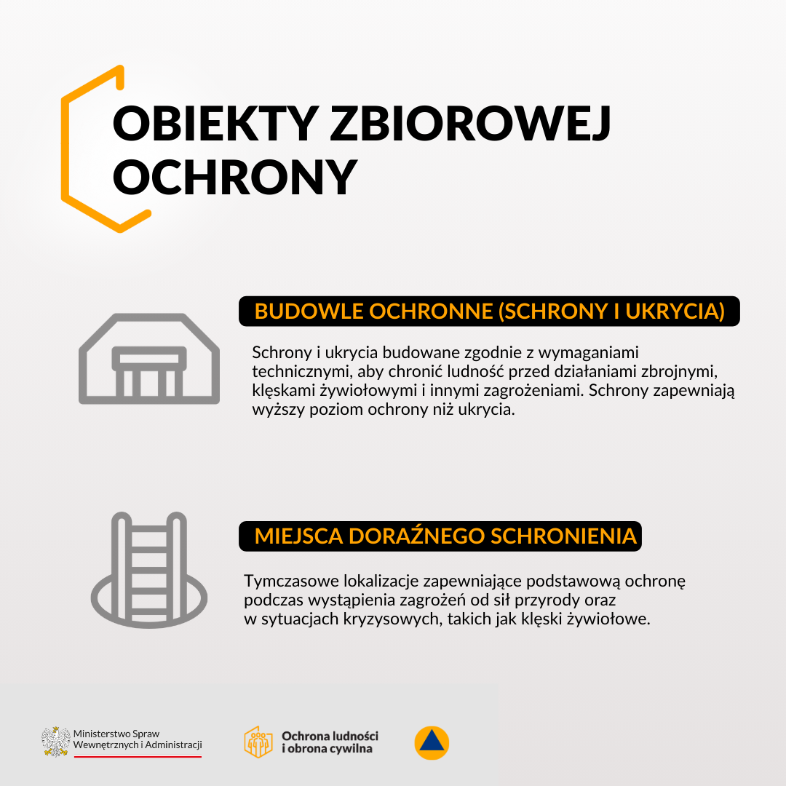
W Lublinie znajdują się zarówno oficjalne schrony, jak i miejsca ukrycia (budowle ochronne, garaże podziemne) i miejsca doraźnego schronienia ( takie jak niektóre piwnice budynków lub miejsca w których konstrukcja budynku jest dodatkowo wzmocniona). Aby zaleźć ich dokładne lokalizacje, można skorzystać z interaktywnej mapy dostępnej w aplikacji Schrony (strazpozarna.maps.arcgis.com), która pokazuje schrony (czerwone), miejsca ukrycia (niebieskie) i miejsca doraźnego schronienia (zielone).
Typy i przykłady obiektów w Lublinie:
Schrony: Są to w większości stare konstrukcje, np. bunkry, które nie zawsze spełniają nowoczesne normy hermetyczności, ale stanowią ochronę w razie zagrożenia.
Ukrycia Ochronne (budowle ochronne): Obejmują one np. piwnice bloków mieszkalnych z lat 50., a także obiekty w szkołach. W Lublinie jest ich znacząco więcej niż schronów.
Miejsca doraźnego schronienia: Są to różne obiekty, w tym piwnice w kamienicach czy budynkach wielorodzinnych, garaże podziemne a także miejsca wzmocnione konstrukcyjnie.
https://www.gov.pl/web/obrona-cywilna/infografiki1

Slide 22


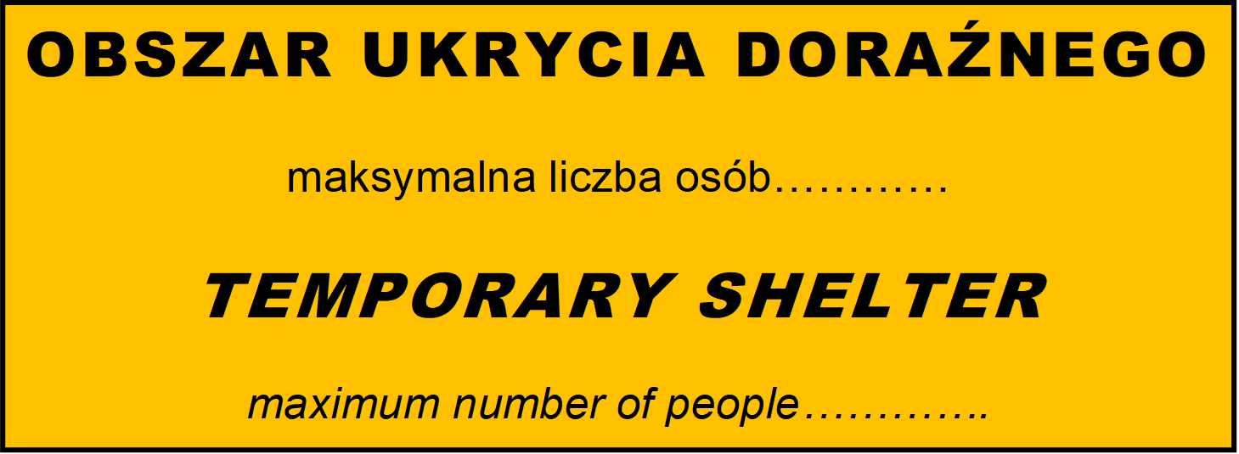
Ukrycia doraźne w Uniwersytecie Medycznym w Lublinie
W budynkach Uniwersytetu Medycznego w Lublinie zostały utworzone miejsca doraźnego ukrycia, na wypadek ataku z powietrza. Miejsca te oznaczone są żółto czarnymi tabliczkami z napisem OBSZAR UKRYCIA DORAŹNEGO, które wskazują dokładny obszar podlegający ukryciu. Na każdej klatce schodowej zauważyć można również strzałki DO UKRYCIA DORAŹNEGO, które doprowadzą nas do REJONU UKRYCIA DORAŹNEGO określającego początek obszaru ukrycia.

Slide 23

Planowanie w ochronie ludności i obronie cywilnej
https://www.gov.pl/web/obrona-cywilna/infografiki1

Slide 24
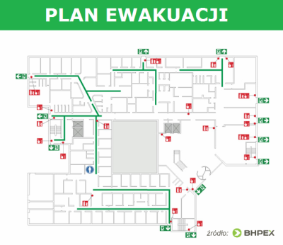
Organy ochrony ludności i Dyrektor Rządowego Centrum Bezpieczeństwa uwzględniają w planach, o których mowa w art. 5 ustawy z dnia 26 kwietnia 2007 r. o zarządzaniu kryzysowym:
1) plany ewakuacji ludności;
2) wyciągi z Centralnej Ewidencji Zasobów, Centralnej Ewidencji OZO oraz Ewidencji Obrony Cywilnej;
3) wykazy zapasowych ujęć wody lub sposobu dostarczania wody w przypadku uszkodzenia wodociągu;
4) wykazy źródeł energii;
5) lokalizację magazynów zasobów ochrony ludności;
6) miejsca udzielania pomocy humanitarnej;
7) procedury występowania o udzielenie pomocy humanitarnej i pomocy doraźnej oraz sposobu udzielania tej pomocy.
https://www.bhpex.pl/ppoz/uslugi-przeciwpozarowe/plany-ewakuacji/

Slide 25
2. Plany ewakuacji ludności zawierają:
1) liczbę osób przewidzianych do ewakuacji na danym obszarze;
2) wskazanie infrastruktury transportowej lądowej, wodnej i powietrznej do wykorzystania podczas ewakuacji;
3) wskazanie miejsc zakwaterowania przygotowanych na potrzeby przyjęcia ludności w miejscach ewakuacji;
4) wskazanie sił i środków transportowych niezbędnych do przeprowadzenia ewakuacji na danym obszarze;
5) wskazanie sił i środków niezbędnych do zabezpieczenia procesu ewakuacji oraz ochrony pozostawionego mienia;
6) wskazanie osób odpowiedzialnych za koordynację i wsparcie działań związanych z przeprowadzeniem ewakuacji na danym obszarze;
7) wskazanie sposobu powiadamiania ludności o ewakuacji.
Plany ewakuacji ludności obejmują zagadnienia przemieszczenia ludności z miejsca zagrożonego i przyjęcia jej w miejscu bezpiecznym w sytuacji zagrożenia wojną, w przypadku przewidywanego wystąpienia klęski żywiołowej, w czasie wojny i w przypadku wystąpienia klęski żywiołowej.

Slide 26
Krajowy plan ewakuacji
Dyrektor Rządowego Centrum Bezpieczeństwa opracowuje krajowy plan ewakuacji.
2. Krajowy plan ewakuacji opracowuje się na podstawie wojewódzkich planów ewakuacji ludności.
3. Krajowy plan ewakuacji opracowuje się na okres 3 lat. Krajowy plan ewakuacji podlega aktualizacji stosownie do potrzeb.
4. Krajowy plan ewakuacji jest zatwierdzany przez ministra właściwego do spraw wewnętrznych.

Slide 27

Akty Prawne

Slide 28
Ustawa z dnia 5 grudnia 2024 r. o ochronie ludności i obronie cywilnej
Rozporządzenia:
- ROZPORZĄDZENIE RADY MINISTRÓW z dnia 23 stycznia 2025 r. w sprawie szczegółowej zawartości Programu Ochrony Ludności i Obrony Cywilnej;
-ROZPORZĄDZENIE MINISTRA SPRAW WEWNĘTRZNYCH I ADMINISTRACJI z dnia 6 lutego 2025 r. w sprawie programów szkoleń z zakresu ochrony ludności i obrony cywilnej oraz wymagań dla podmiotów prowadzących szkolenia;
-ROZPORZĄDZENIE MINISTRA SPRAW WEWNĘTRZNYCH I ADMINISTRACJI z dnia 21 lutego 2025 r. w sprawie kryteriów uznawania obiektów budowlanych albo ich części za budowle ochronne ;
-ROZPORZĄDZENIE MINISTRA SPRAW WEWNĘTRZNYCH I ADMINISTRACJI z dnia 25 lutego 2025 r. w sprawie ćwiczeń z zakresu ochrony ludności i obrony cywilnej;
-ROZPORZĄDZENIE MINISTRA SPRAW WEWNĘTRZNYCH I ADMINISTRACJI z dnia 3 marca 2025 r. w sprawie elementów porozumienia o wykonywaniu zadań ochrony ludności lub obrony cywilnej oraz sposobu weryfikacji zdolności podmiotu, z którym ma być zawarte porozumienie, do wykonywania tych zadań;
--ROZPORZĄDZENIE MINISTRA SPRAW WEWNĘTRZNYCH I ADMINISTRACJI z dnia 18 marca 2025 r. w sprawie sposobu i trybu przeprowadzania naboru ochotniczego do służby w obronie cywilnej ;

Slide 29
-ROZPORZĄDZENIE MINISTRA SPRAW WEWNĘTRZNYCH I ADMINISTRACJI z dnia 14 kwietnia 2025 r. w sprawie Centralnej Ewidencji Zasobów Ochrony Ludności i Obrony Cywilnej;
-ROZPORZĄDZENIE MINISTRA SPRAW WEWNĘTRZNYCH I ADMINISTRACJI z dnia 14 maja 2025 r. w sprawie alarmów i komunikatów ostrzegawczych ;
-ROZPORZĄDZENIE RADY MINISTRÓW z dnia 30 maja 2025 r. w sprawie ewakuacji ludności oraz zabezpieczenia mienia;
-ROZPORZĄDZENIE MINISTRA SPRAW WEWNĘTRZNYCH I ADMINISTRACJI z dnia 1 lipca 2025 r. w sprawie sposobu przygotowania obiektu zbiorowej ochrony do użycia, szczegółowych warunków eksploatacji budowli ochronnych, zapewnienia porządku w ich obrębie oraz ich niezbędnego wyposażenia;
-ROZPORZĄDZENIE MINISTRA SPRAW WEWNĘTRZNYCH I ADMINISTRACJI z dnia 7 lipca 2025 r. w sprawie Centralnej Ewidencji Obiektów Zbiorowej Ochrony;
-ROZPORZĄDZENIE MINISTRA SPRAW WEWNĘTRZNYCH I ADMINISTRACJI z dnia 9 lipca 2025 r. w sprawie warunków organizowania oraz wymagań, jakie powinny spełniać miejsca doraźnego schronienia.
UCHWAŁA RADY MINISTRÓW:
-UCHWAŁA NR 72 RADY MINISTRÓW z dnia 27 maja 2025 r. w sprawie zatwierdzenia Programu Ochrony Ludności i Obrony Cywilnej na lata 2025–2026;
ZARZĄDZENIE PREZESA RADY MINISTRÓW:
-ZARZĄDZENIE NR 166 PREZESA RADY MINISTRÓW z dnia 27 grudnia 2024 r. w sprawie organizacji i trybu pracy Rządowego Zespołu Ochrony Ludności.

